Slide 1
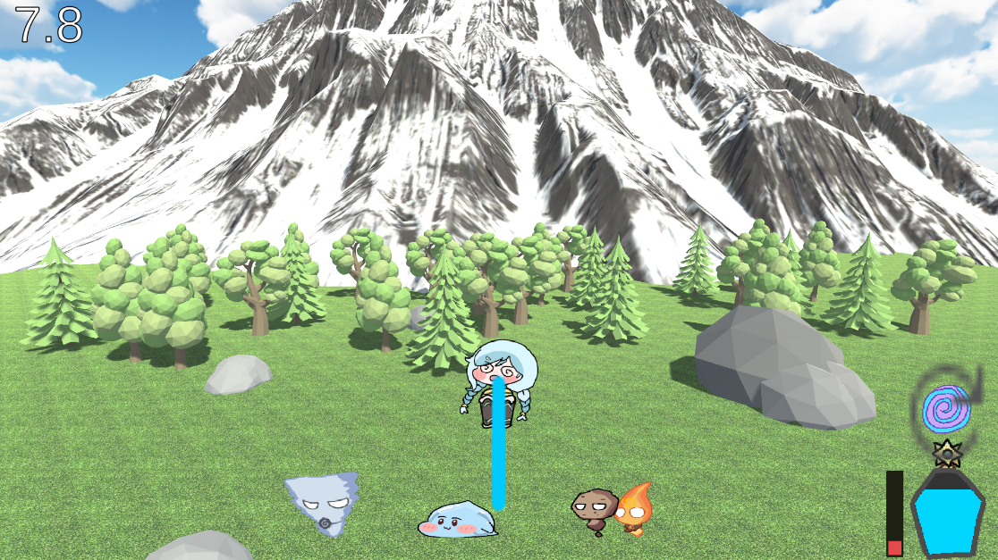
나이아, 가라! (Naia, Go!) 초기 기획서
김영신
2025.02.16

Slide 2
목차
'나이아, 가라!' 기획서 개요
기획 의도 및 게임 컨셉
배경 및 스토리
게임 특징
조작법
물 분사식 이동 및 수분 게이지
게임의 목표​

Slide 3
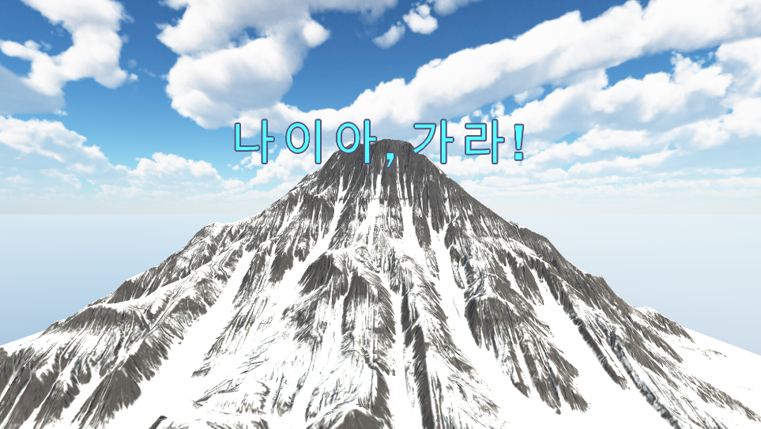
나이아, 가라! 기획서 개요
제목 | 나이아, 가라!(Naia, Go!)
장르 | 액션, 플랫포머
엔진 | 유니티 엔진
플랫폼 | PC, 모바일
'나이아, 가라!'는 ''트릭컬 RE:VIVE'의 팬게임으로 해당 게임의 등장 캐릭터인 '나이아'를 주인공으로 하는 액션, 플랫포머 장르의 게임이다.
게임 제목은 실존하는 폭포인 '나이아가라 폭포'와 주인공 캐릭터의 이름에서 따와 언어유희를 살리기 위해 지었다.

Slide 4


1-1. 기획 의도 및 게임 컨셉
'에피드 게임즈'의 모바일 수집형 게임 '트릭컬 리바이브'(출처: https://game.naver.com/lounge/Trickcal).
간단하지만 장르에 어려운 조작법을 도입하여 플레이어에게 도전심을 불러일으키는 게임으로 유명한 'Getting Over It'​(출처: Steam).
기존에 구상했던 게임의 기획을 수정하여 요즘 한국 커뮤니티 및 모바일 서브컬쳐 게임 계열에서 떠오르고 있는 게임 '트릭컬 RE:VIVE'의 디자인을 적용시켜 팬 게임으로 만들기로 결정했다.
게임의 전체적인 모티브는 'Getting Over It with Bennett Foddy'(항아리 게임), 'Jump King' 등의 플레이어를 자극하지만 도전심을 불러일으키는 게임을 모티브로 하였다.

Slide 5




2. 배경 및 스토리
출처: https://game.naver.com/lounge/Trickcal/board/detail/5602643
물의 고위 정령 '나이아'는 장난을 치다가 그녀의 요정 친구 '샤샤'가 가지고 있는 '텀블러'에 머리가 끼게 된다. 모종의 이유로 텀블러 밖으로 나갈 수도, 안으로 들어 갈 수도 없게 되자 입으로 물을 뿜는 능력을 이용하여 자신의 영역인 '정령산의 호수'로 돌아가려고 한다.
게임의 배경 및 스토리는 원본 게임인 '트릭컬: RIVIVE'의 게임 내 스토리 중 하나인 '불 붙은 불행 속 쓰나미'에서 모티브를 얻었다.

Slide 6
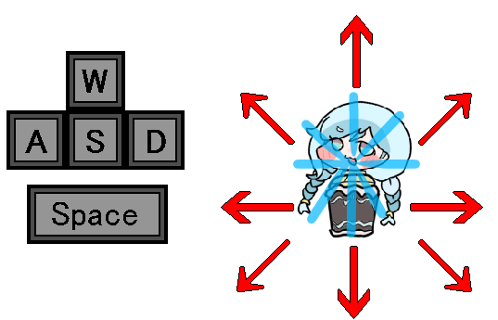
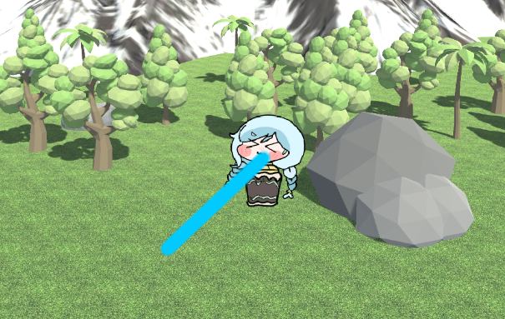
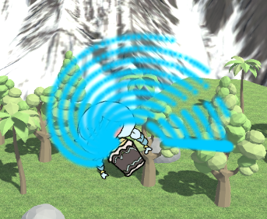
3-1. 게임 특징: 조작법
WASD 키: 방향을 설정하여 물을 분사한다. 분사한 방향의 반대 방향으로 캐릭터가 이동한다. 이동할 때 마다 수분 게이지를 조금씩 소모한다.
스페이스바: 물을 짧고 강하게 뿜어내어 텀블러를 한 바퀴 회전시킨다. 수분 게이지를 10% 소모하며, 약 0.5초 동안 무적 상태가 된다. 적의 투사체 공격이 날아올 때 주로 사용한다.

Slide 7







3-2. 게임 특징: 물 분사식 이동 및 수분 게이지
수분 게이지
수압 게이지
조작 불가 상태
이동하거나 텀블러 회전을 사용할 때 마다 수분 게이지가 줄어든다. ​수분 게이지가 줄어들수록 '수압'이 증가하며 수압이 높아질수록 이동속도가 빨라진다.
수분 게이지는 일정 시간동안 물을 분사하지 않으면(이동 키를 누르지 않은 상태) 조금씩 회복된다. 회복 도중에 물을 분사하면 회복이 멈추며 분사 도중에는 수분 게이지가 회복되지 않는다.
수압 또한 수분 게이지가 회복되는 동안 점점 감소한다. 수압이 감소하면 이동속도도 줄어든다. 또한 수분이 완전히 떨어지게 되면 잠깐 동안 기절하게 되어 어떤 행동도 할 수 없다. 기절은 1.5초가 지나면 풀리며 풀리는 동시에 수분 게이지의 회복이 진행된다.
수분과 수압을 적절히 조절하면서 수분이 완전히 떨어지지 않게 하면서도 빠르게 목적지점까지 도달하는 것이 핵심이다.

Slide 8




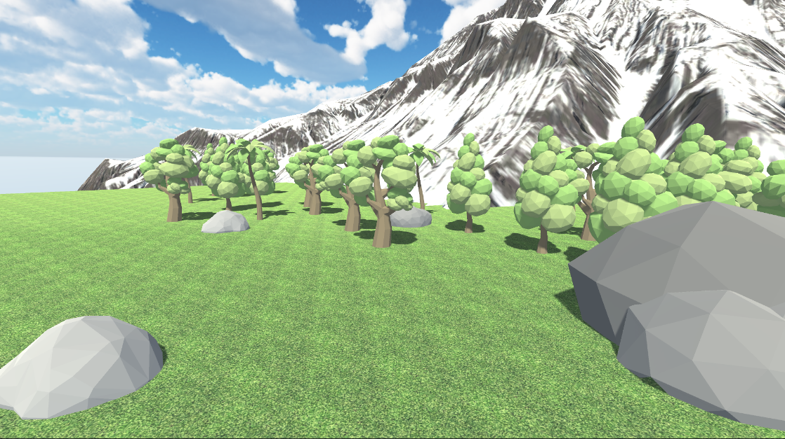
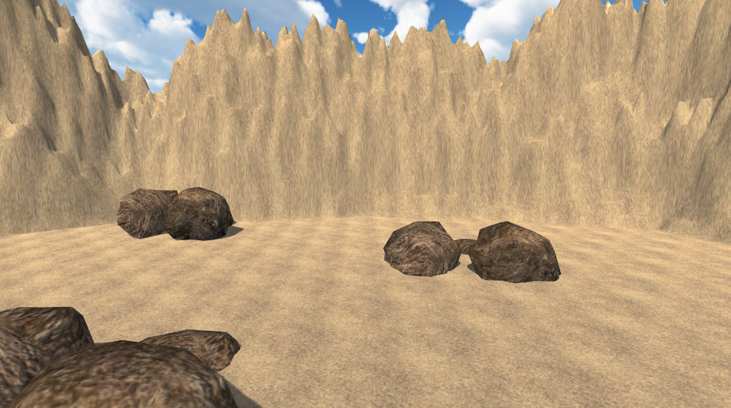

3-3. 게임 특징: 게임의 목표
돌 정령
불 정령
바람 정령
누루링
방해하는 적들
스테이지
시작지부터 각 스테이지 별로 지정된 목표지점까지 도달해야 한다. 스테이지마다 각종 장애물과 적들이 배치되어 있어 플레이어를 방해한다.
여러 종류의 스테이지(초원, 산, 황무지 등)가 있어 각 스테이지 마다 플레이어를 밀쳐내는 바람, 움직이는 함정 등의 요소가 있다.
스테이지 클리어 시 목표지점까지 도달하는데 걸린 시간과 적에게 맞은 횟수 등을 집계하여 플레이어에게 랭크 형식으로 보여준다. 방해를 덜 받으면서 최대한 빠르게 목표지점에 도달하면 좋은 랭크를 받을 수 있다.

Slide 9
참고자료
자료 및 통계 출처)
https://game.naver.com/lounge/Trickcal
https://store.steampowered.com/app/240720/Getting_Over_It_with_Bennett_Foddy/
개인 제작 리소스

